Slide 1
Becken (pelvis), Hüftgelenk (articulatio coxae)
M. Réthelyi

Slide 2
Pelvis
Eingang
Wände
Ausgang
Verbindungen
Raum
(Knochen und Bänder)
Articulatio coxae
Os sacrum (Kreuzbein), Os coccygis (Steißbein), Os coxae (Hüftbein)
Knochen, Gelenkkopf, Gelenkpfanne
Gelenkfläche Facies articularis
Gelenkknorpel Cartilago articularis
Gelenkkapsel Capsula articularis
Gelenkraum Cavitas articularis - Synovia
Gelenkbänder Ligamentum, ligamenta
Gelenktypen
Bewegungen
Achse
Ebene
Muskeln
Articulatio sacroiliaca
Symphysis pubica
Lig. sacrospinale
Lig. sacrotuberale

Slide 3
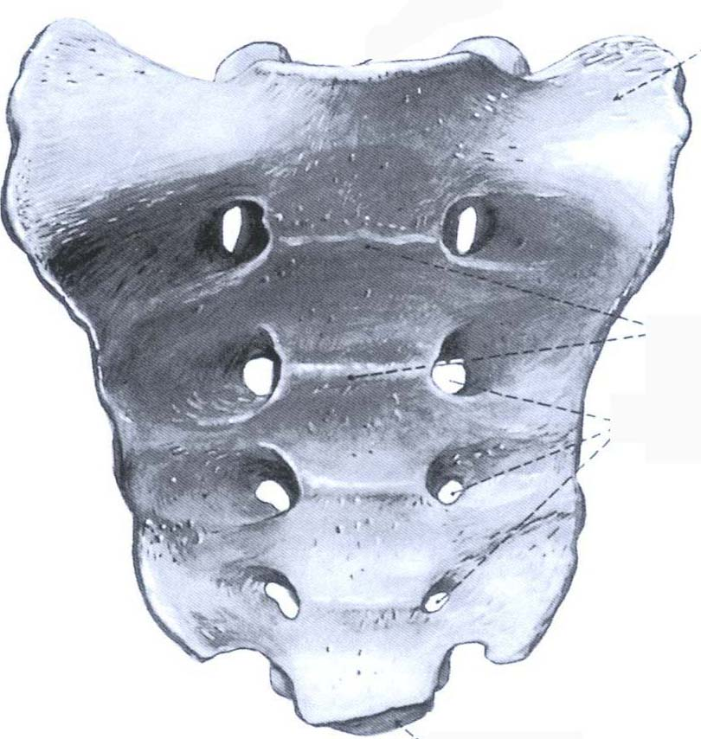
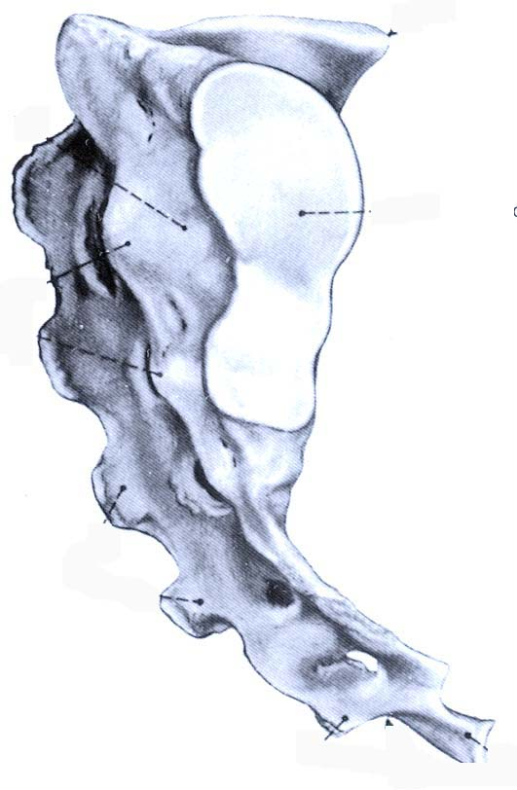
Os sacrum
Promontorium
Facies auricularis
(Faserknorpel)
Tuberositas sacralis
Facies pelvina

Slide 4
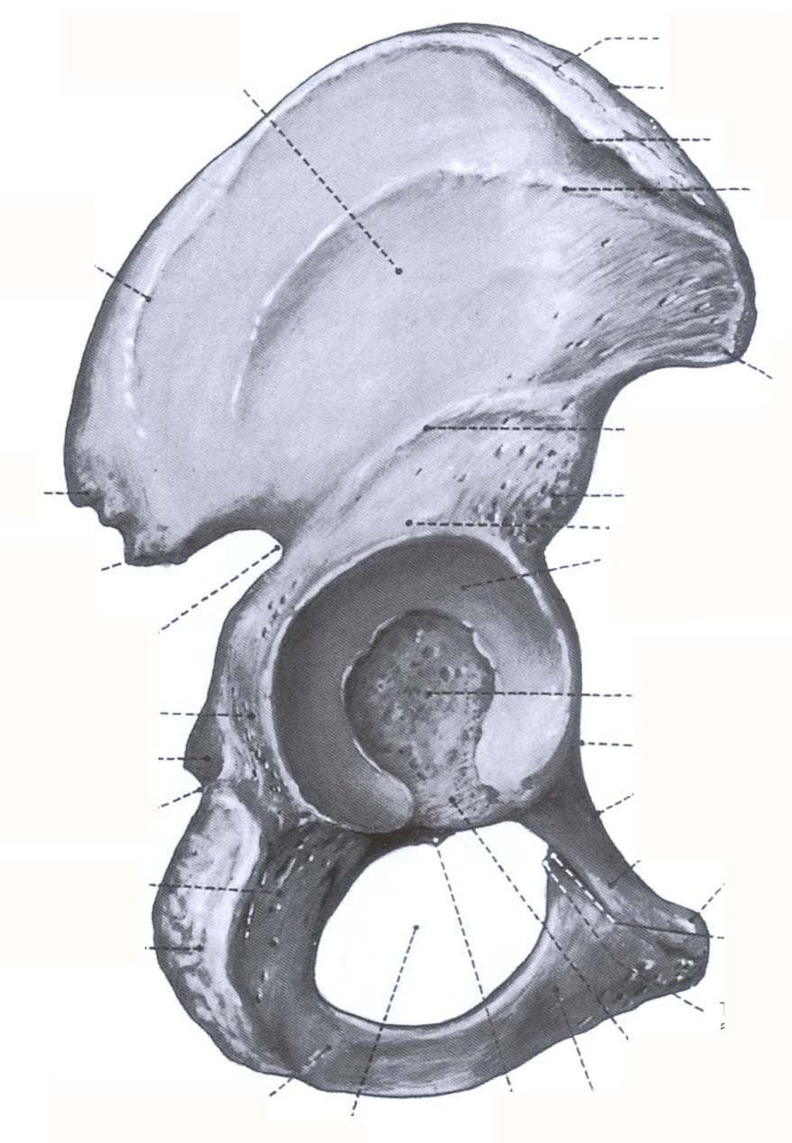
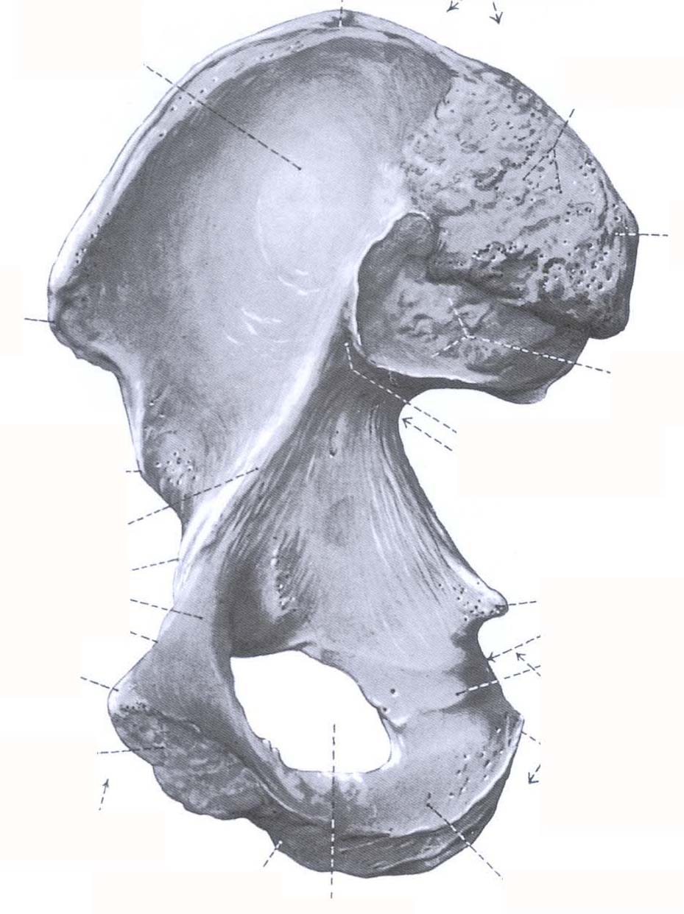
Os coxae
Os ilii Darmbein
Tuberositas iliaca
Linea arcuata
Spina iliaca ant. sup.
Facies auricularis
(Faserknorpel)
Acetabulum
Os pubis Schambein
Tuberculum pubicum
Os ischii Sitzbein
Facies symphysialis

Slide 5
Articulatio sacroiliaca
Symphysis pubica
Facies auricularis – Os sacrum
Facies symphysialis – Os pubis
Facies auricularis – Os ilii
Facies symphysialis – Os pubis
Discus interpubicus
Straffes Gelenk - Amphiartrose
Synchondrose
Ligg. sacroilica antt. interossea and postt.
Keine Bewegung
Minimale Bewegung

Slide 6
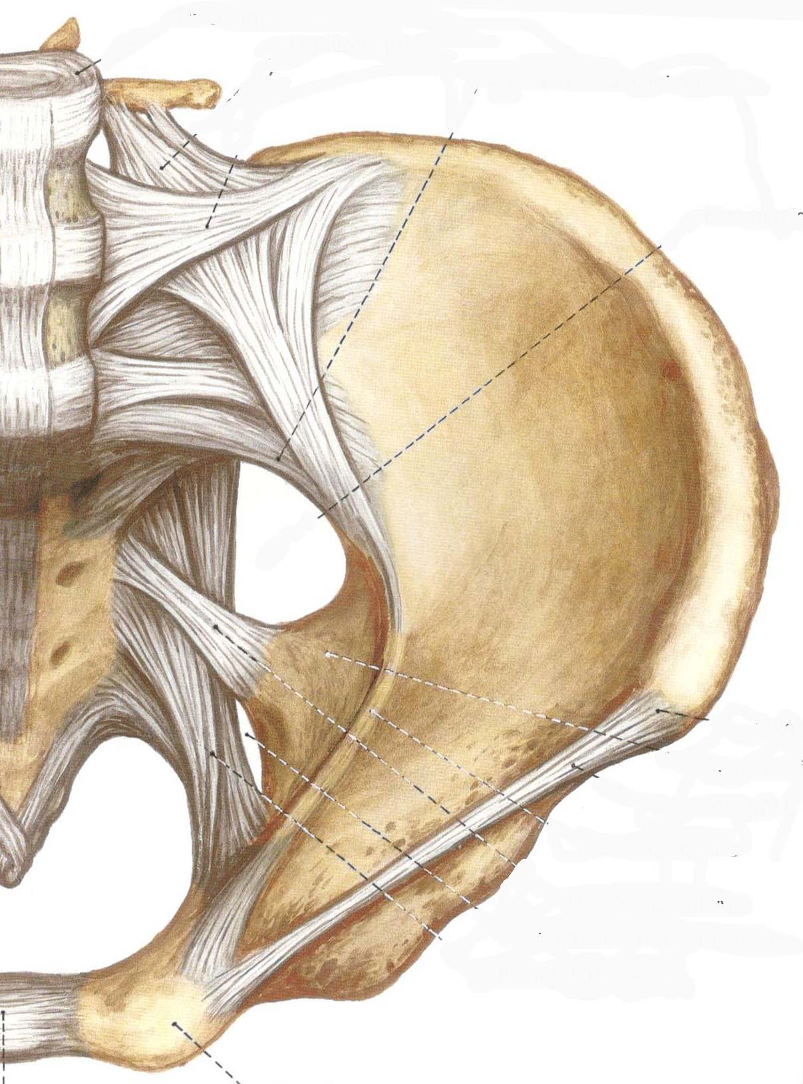
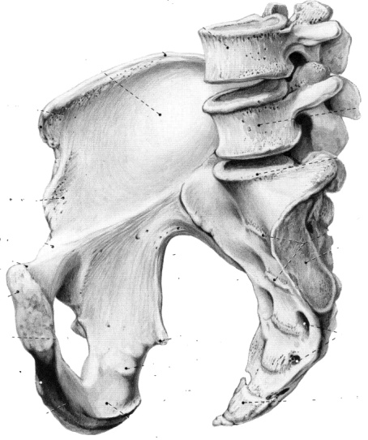
Pelvis - Becken
Hintere Wand
Verbindungen
Eingang
Linea terminalis
Lig. sacrospinale
Ausgang
Seitliche Wand
Vordere Wand

Slide 7
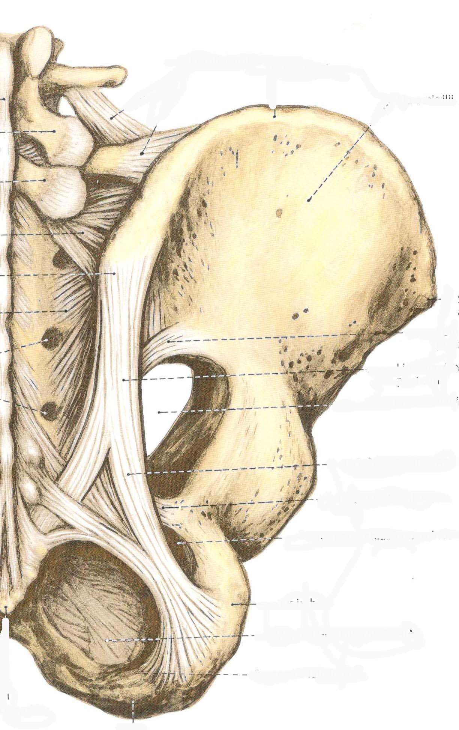
Pelvis - Becken
Lig. sacrotuberale

Slide 8
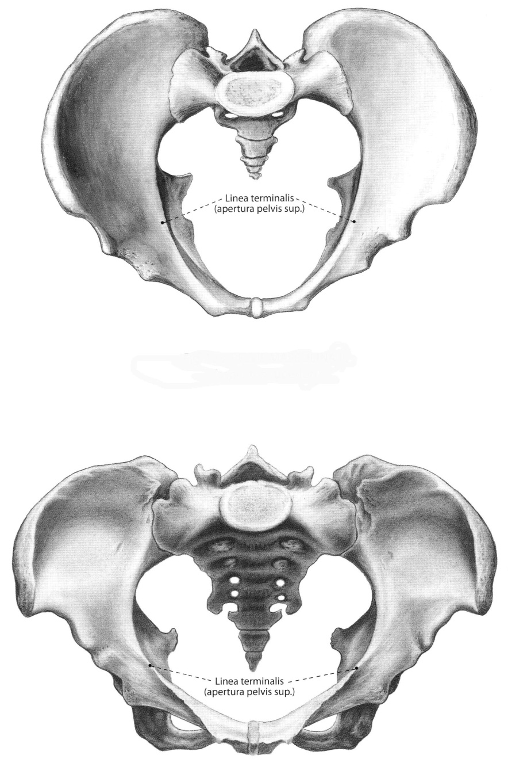
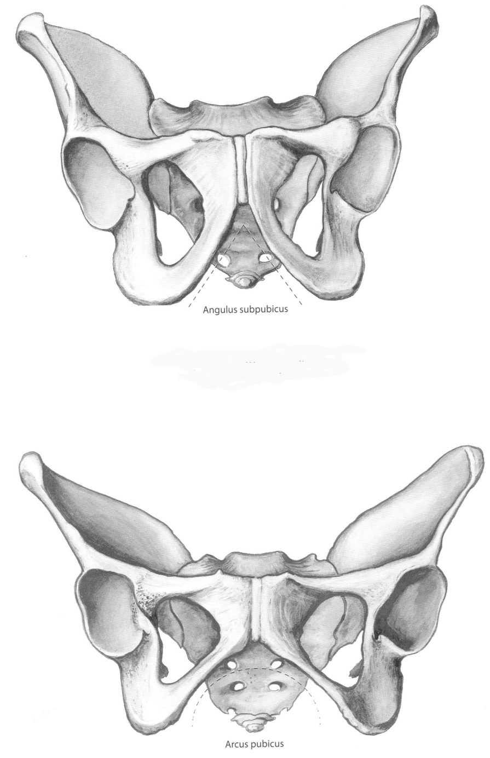
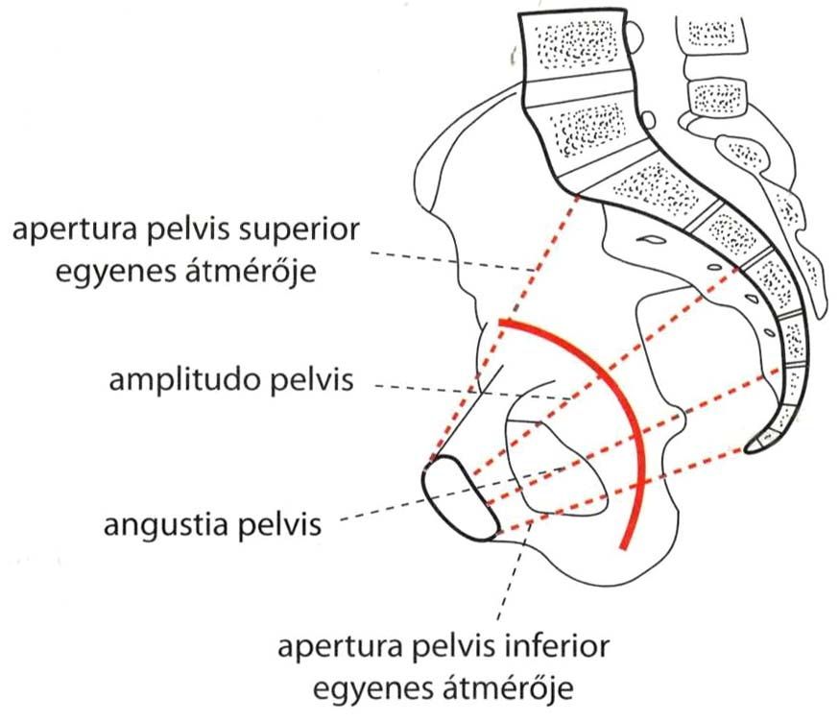
Pelvis masculina
Inclinatio pelvis (60º)
Beckenneigungswinkel
Axis pelvis
Führungslinie des Geburtskanal
Pelvis feminina
Innere Beckenmaße

Slide 9
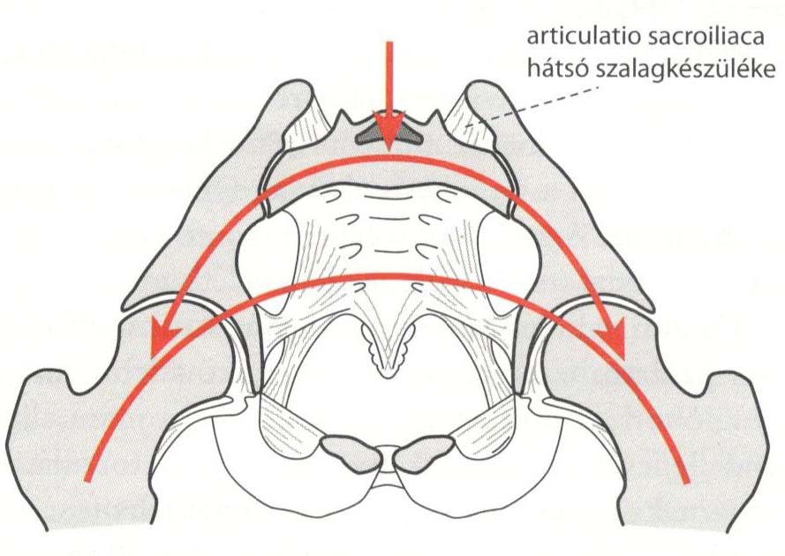
Statische Rolle des Beckens

Slide 10
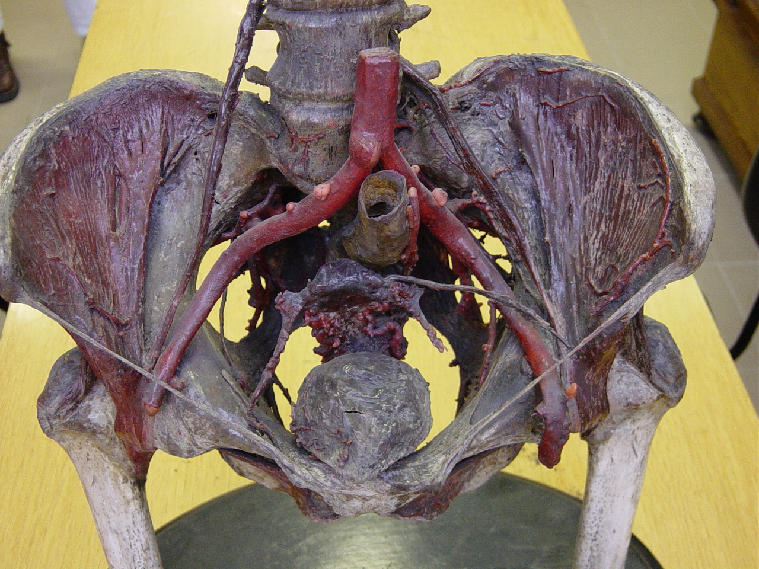
Pelvis feminina

Slide 11
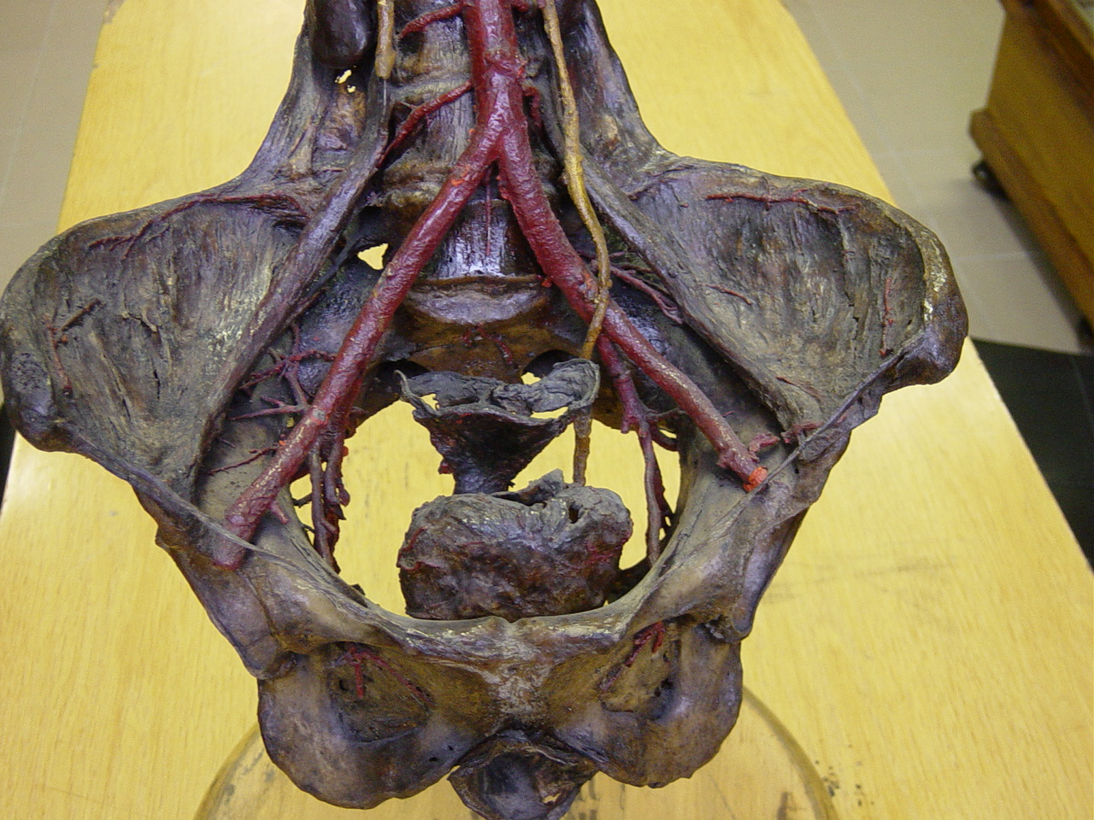
Pelvis masculina

Slide 12
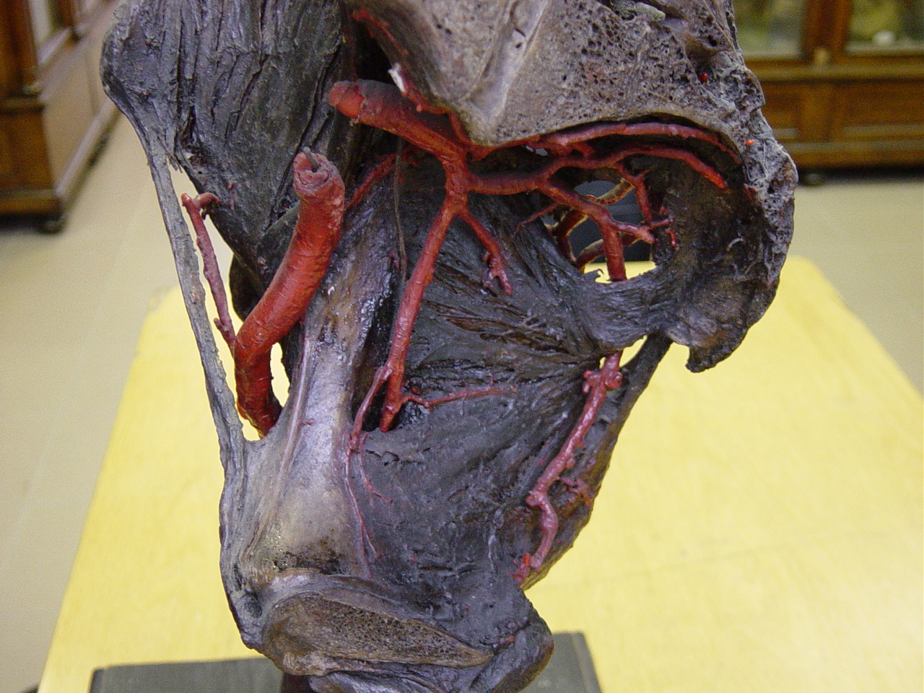
Seitliche Wand des Beckens

Slide 13
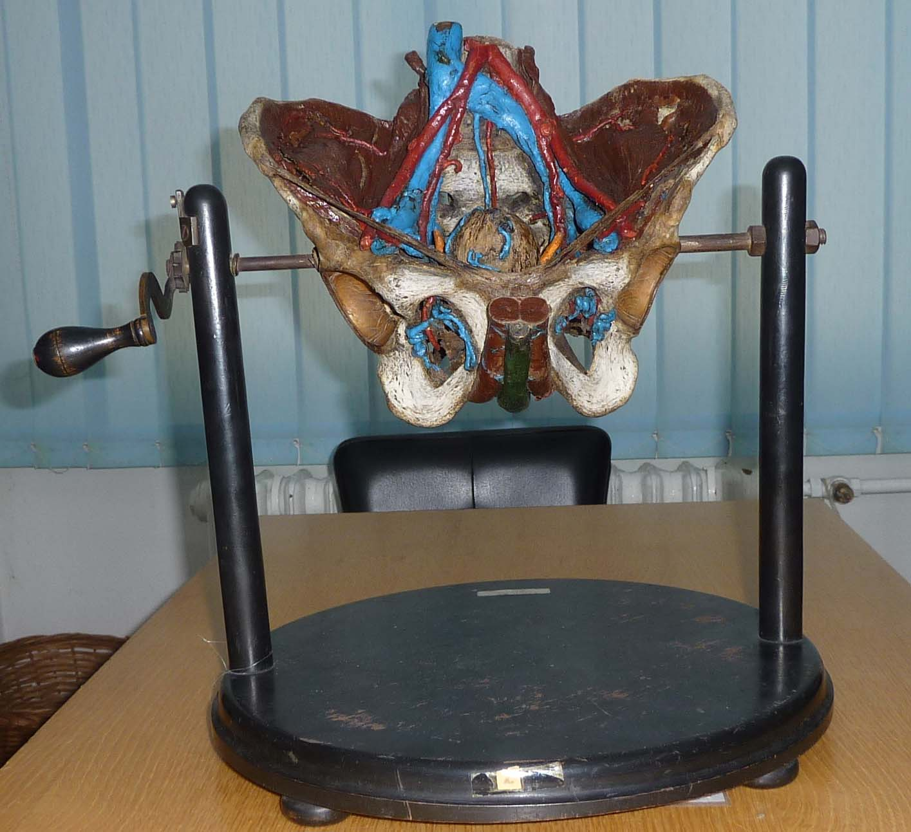
Beckenpräparat
von Joseph Lenhossék

Slide 14
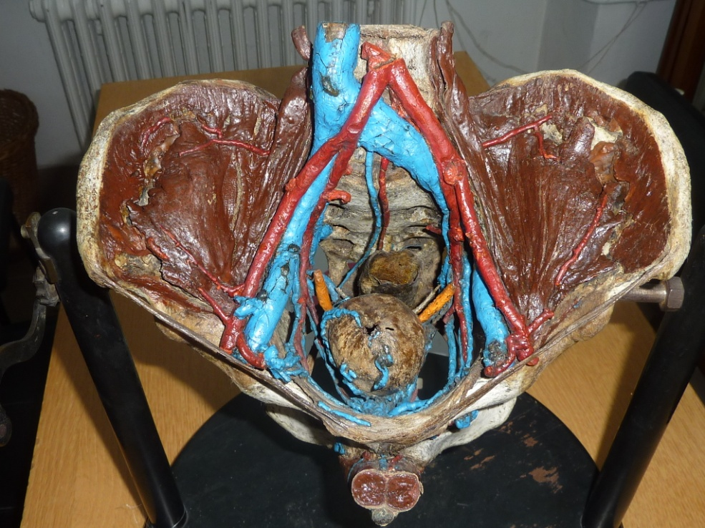

Slide 15
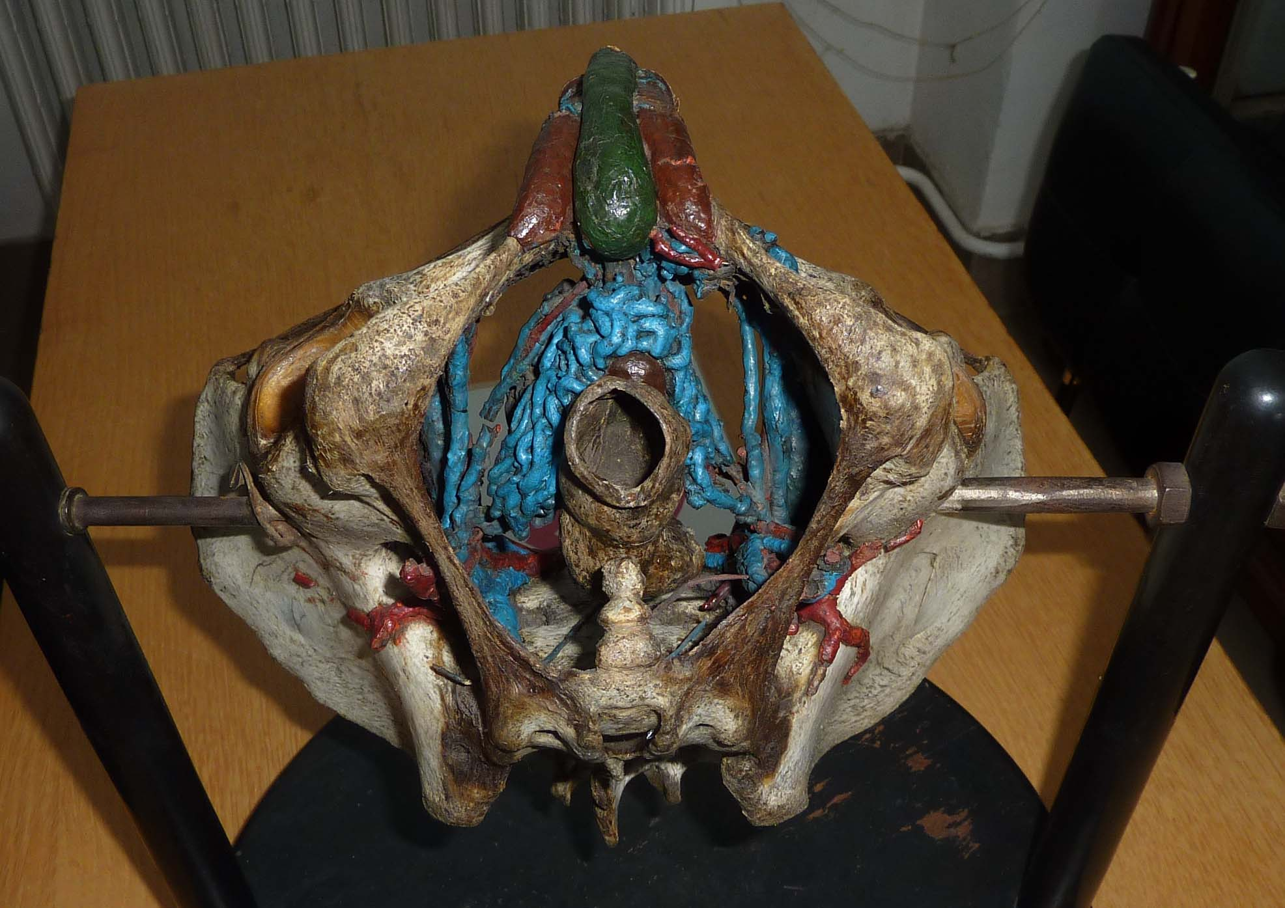
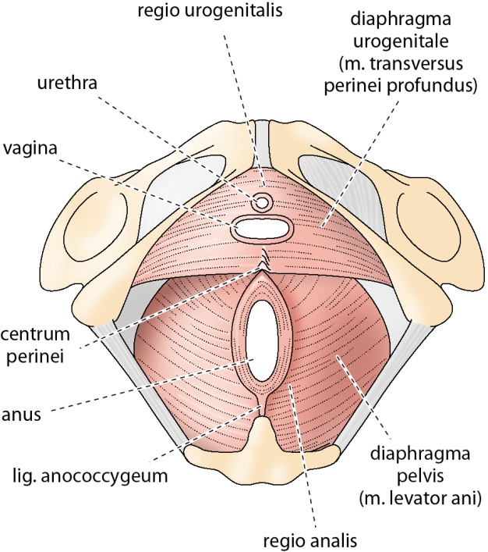

Slide 16
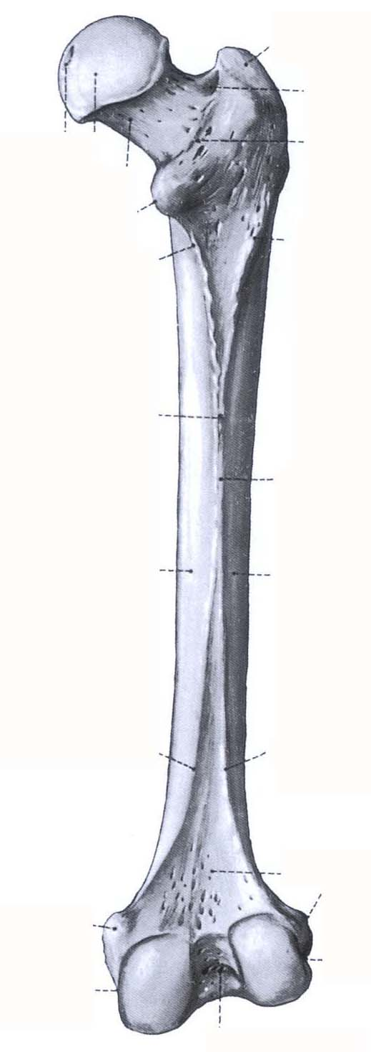
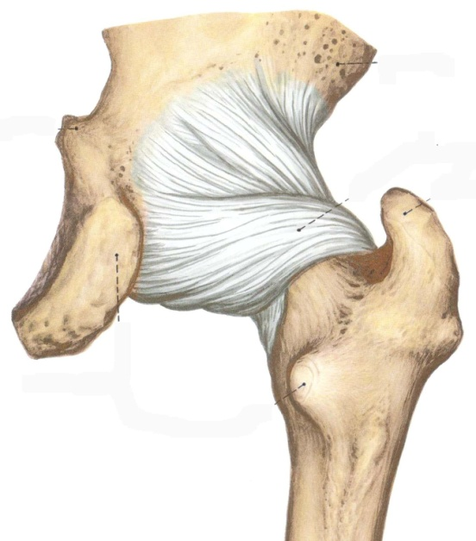
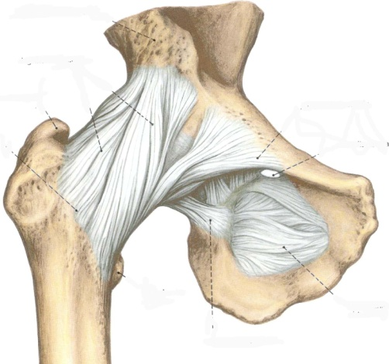
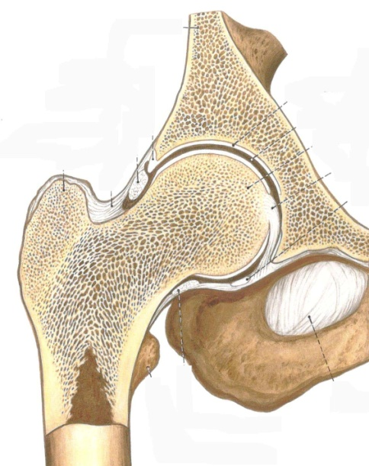
Articulatio coxae
Drehgelenk
Nussgelenk
Caput femoris
Gelenkkapsel
Acetabulum
Facies lunata
Fossa acetabuli
Labrum acetabulare
Lig. iliofemorale
Lig. ischiofemorale
Abductio - adductio
Lig. pubofemorale
Anteversio - retroversio
Lig. capitis femoris
Rotatio

Slide 17
Bewegungen - I
M. gluteus maximus
Anteversio - retroversio
M. iliopsoas
Trochanter minor
Tuberositas glutea

Slide 18
M. gluteus medius
Abductio - adductio
Trochanter major
M. pectineus
M. adductor longus
M. adductor brevis
M. adductor magnus
M. gracilis
Luxatio coxae congenita
Linea pectinea

